Slide 1
Primena genetskog algoritma u kompresiji slika
Projekat na kursu „Naučno izračunavanje“
Matematički fakultet, Univerzitet u Beogradu
Nemanja Antić, 1100/2017
Filip Lazić, 1101/2017
Profesor: dr. Mladen Nikolić
Asistent: dr. Stefan Mišković

Slide 2
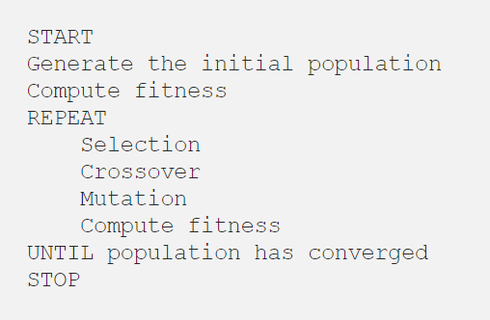
Uvod
Genetski algoritam kao algoritam pretrage inspirisan procesom prirodne selekcije koji svojim radom akumulira znanje o prostoru pretrage kako bi došao do opšteg optimalnog rešenja
Inicijalizacija
Fitness funkcija
Selekcija
Crossover
Mutacija

Slide 3
SSGA - Steady–state Genetic Algorithm Genetski algoritam za kompresiju slika.

Slide 4
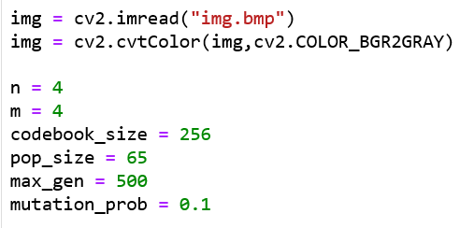
1. Ulazni parametri
Veličina populacije - 65
Maksimalni broj generacije - 500
Dužina hromozoma (veličina bloka) - 256
Blokovi piksela (m x n) - 4 x 4
Verovatnoća mutacije - 0.1
Datoteka koju treba kompresovati

Slide 5
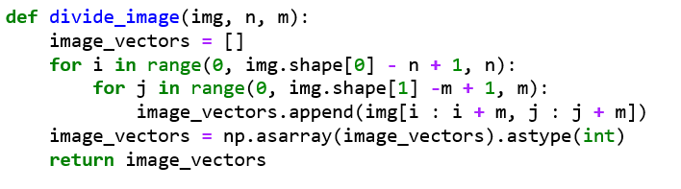
2. Deljenje slike u blokove
Delimo sliku u blokove piksela (n x m)
Povećavanjem blokova dobijamo veći stepen kompresije, ali gubimo na kvalitetu i obrnuto.

Slide 6
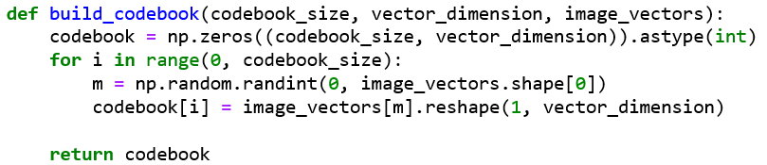
3. Generisanje početnog „codebook“-a
Generišemo „codebook“ tako što uzmemo codebook_size nasumično izabranih blokova piksela. Neka je to skup C.

Slide 7
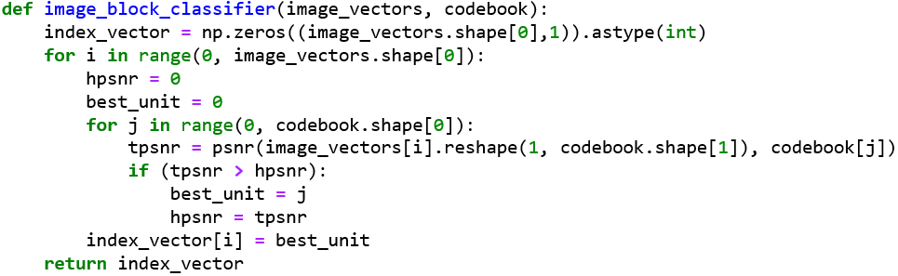
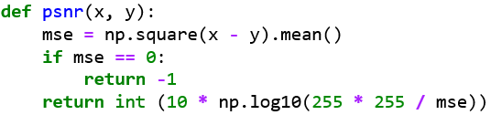


Za svaki blok (n x m) piksela nalazimo najbliži element iz C i klasifikujemo ga na osnovu toga. Tada za svaki element iz C imamo klasu najbližih image blokova.
Funkcija koja odredjuje bliskost:

